Slide 1
Pengelolaan TI
KASI – Pertemuan 2

Slide 2
Pengelolaan TI – Level of Maturity
Non Existence
Tahap awal, komputerisasi dilakukan secara alamiah, tidak ada metodologi
Initial
Ada kegiatan penyusunan sistem yang terarah, masih bersifat ad hoc
Repeatable
Sudah menemukan pola pengembangan yang terarah, berjalan dengan pola yang sama.

Slide 3
Pengelolaan TI – Level of Maturity (2)
Defined
Seluruh proses telah didokumentasikan dan telah dikomunikasikan dan dilaksanakan berdasarkan suatu metoda tertentu
Managed
Proses komputerisasi telah dapat diukur dan dimonitor.
Optimized
Best Practices telah diikuti dan diotomatisasi pada sistem.

Slide 4
Audit SI – Ukuran Nilai
Strategic Alignment
Apakah penerapan it sudah sesuai dengan yang diharapkan, apakah sudah sesuai kebutuhan
Value Delivery
Komputerisasi bukan hanya untuk memenuhi kebutuhan tapi juga sudah dimaksudkan untuk memberikan nilai tambah, ex: penghematan biaya, meningkatkan kinerja.

Slide 5
Audit SI – Ukuran Nilai (2)
Risk Management
Sudah ada penaksiran resiko, ada jaminan kelangsungan operasi.
Resources Management
Pengelolaan sumber daya, termasuk pengembangan pengetahuan sudah dilakukan secara efesien

Slide 6
Standar Audit SI
Standar Atestasi dan standar pemeriksaan akuntan (IAI)
ISACA – standards, guidelines, and procedures
Secara teknis mengacu kepada guidelines dan prosedur yang diatur dalam CObIT:
CObIT executive summary, CObIT framework, CObIT Control Objectives, CObIT Control Practice, CObIT Management Guidelines, CObIT Security Baseline

Slide 7
Audit E-Commerce
Audit dalam bidang yang cukup baru
Diperlukan karena besarnya resiko yang ada
Pengungkapan praktek bisnis,
perlu keyakinan dan keandalan sistem,
perlindungan atas informasi

Slide 8
Audit E-Commerce
Merupakan bidang yang spesifik
Bersifat front office system
System berbasis teknologi informasi yang langsung berkaitan dengan transaction processing

Slide 9
E-Commerce - kendala
Penjual dan pembeli tidak bertemu secara langsung
Ada keraguan apakah barang akan benar-benar terkirim
Berapa lama barang dapat diterima
Ada keraguan apakah barang dapat ditukar kembali (garansi)
Apakah transaksinya aman

Slide 10
Webtrust
Sebagai jawaban atas kendala-kendala yang ada, diciptakan program webtrust
Diciptakan oleh AICPA dan CICA sejak tahun 1997
Tujuannya adalah untuk mengurangi kelemahan pada sistem e-business dengan assurance standard

Slide 11
Webtrust - pembagian
Online Privacy
Situs perlu menjamin kerahasiaan ,
Konsekuensinya, harus ada kontrol efektif, pengungkapan bagaimana informasi diperoleh, digunakan, serta cookie
Business practices and Transaction Integrity
Proses transaksi harus lengkap akurat. Tanggung jawab atas mutu barang, waktu pengiriman dan aturan lainnya

Slide 12
Webtrust - pembagian
Security
Situs harus melakukan pengamanan data (enkripsi, backup)
Non Repudiation
Situs harus melakukan proses pemeliharaan dan pengawasan bukti secara baik
Confidentiality
Situs harus dapat menunjukkan bahwa prosedur yang dirancang sudah memadai untuk mengakomodasi faktor kerahasiaan

Slide 13
Webtrust - pembagian
Availability
Ada jaminan sistem dan data telah sesuai dengan yang diungkapkan,
harus terdapat ketentuan mengenai term and condition
Ada sistem backup/replikasi jika terdapat kerusakan hardware/software
Customized Disclosure
Hal-hal khusus yang berlaku harus dinyatakan

Slide 14
Subsystems
System
Subsistem
Subsistem
Subsistem
Subsistem
Susbsistem
Level 0
Level 1
Level 2
Subsistem

Slide 15
Contoh Subsystem
Management subsystem
Top management
IS management
System development management
Programming management
Data administration
QA management
Security administration
Operation management
Application subsystem
Boundary
Input
Communication
Processing
Database
Output

Slide 16
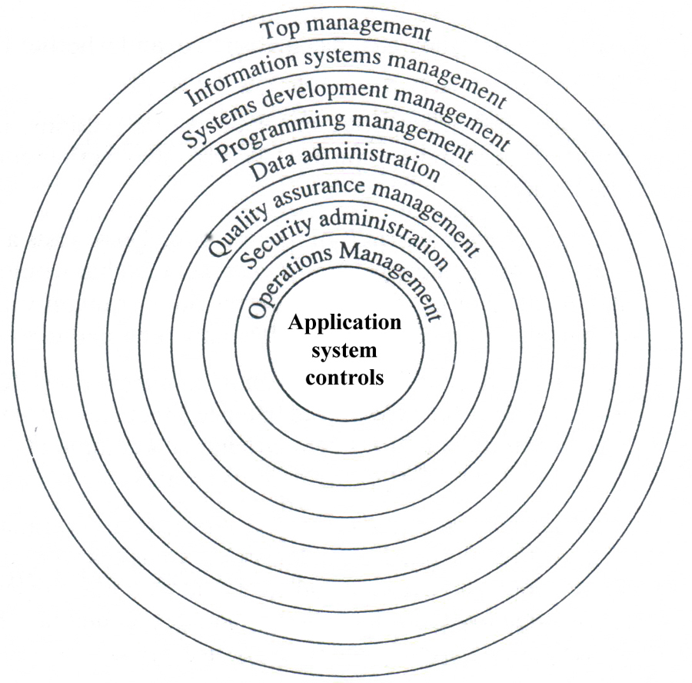
Kerangka Kendali Manajemen
Mengendalikan peran top management dalam perencanaan, organisasi, kepemimpinan, dan pengendalian fungsi SI
Menyediakan perspektif dari berbagai model proses pengembangan SI yang dapat digunakan sebagai dasar pengumpulan dan evaluasi bukti
Tentang fase-fase utama dalam siklus hidup program dan kontrol-kontrol penting yang harus diuji dalam setiap fase
Tentang peran administrator data dan basis data serta kontrol yang harus diuji dalam fungsi-fungsi yang dilakukannya
Tentang fungsi-fungsi utama yang dilakukan oleh administrator keamanan untuk mengidentifikasi ancaman terhadap fungsi SI serta untuk merancang, implementasi, operasi dan merawat kontrol yang mengurangi kerugian yang mungkin ditimbulkannya
Tentang fungsi-fungsi utama yang harus dilakukan oleh manajemen penjaminan kualitas untuk memastikan bahwa pengembangan, implementasi, operasi dan pemeliharaan SI sesuai dengan standar kualitas
Tentang fungsi utama yang dilakukan oleh manajemen operasi untuk memastikan operasi harian dari fungsi SI terkendali dengan baik

Slide 17
Kerangka Kendali Aplikasi
Sub-sistem Aplikasi | Penjelasan
Pembatasan (Boundary) | Berupa komponen yang menetapkan hubungan (pembatasan) antara user dan sistem.
Input | Berupa komponen yang menangkap (capture), menyiapkan, dan memasukan perintah dan data kedalam sistem.
Communication | Berupa komponen yang mengirimkan data antar sub-sistem dan sistem.
Processing | Berupa komponen yang melaksanakan (memproses) pengambilan keputusan, perhitungan, klasifikasi, pemesanan, peringkasan data dalam sistem.
Database | Berupa komponen yang mendefinisikan, menambah, mengakses,memodifikasi, dan menghapus data dalam sistem.
Output | Berupa komponen yang mengambil dan mempresentasikan data untuk user dari sistem.

Slide 18
Tujuan Pengendalian Internal
Memeriksa ketelitian dan kebenaran data yang akan menghasilkan laporan-laporan yang dapat diandalkan
Efektivitas dan efisiensi dalam operasi, yaitu efektif dalam mencapai tujuan organisasi secara keseluruhan dan efisien dalam pemakaian sumberdaya yang tersedia
Membantu agar tidak terjadi penyimpangan terhadap hukum dan peraturan yang berlaku
Mengamankan aset milik organisasi atau perusahaan termasuk data yang tersedia.

Slide 19
Tugas Auditor
Hello,
I’m Auditor
Auditor internal dan/atau eksternal
Memahami kendali-kendali internal organisasi (atau sistem informasi), sehingga paham bukti2 apa yg harusnya dikumpulkan, dan bagaimana mengevaluasi bukti2 tsb.
Kemudian, auditor akan memberikan rekomendasi kepada organisasi.

Slide 20
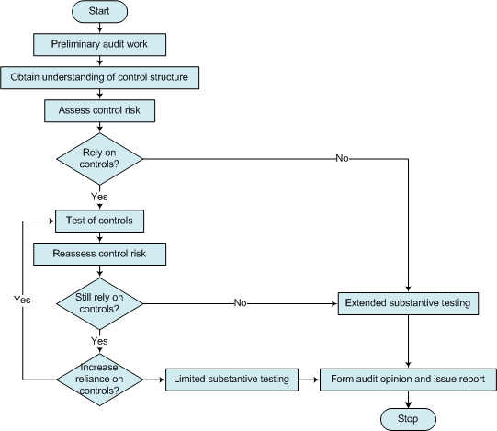
Major Steps in an IS Audit

Slide 21
Major Steps in an Audit
Planning the audit: auditor menetapkan pemahaman kendali internal yang digunakan dlm organisasi
Test of controls: auditor menguji kendali untuk mengevaluasi efektivitas operasi
Test of transactions: auditor menguji transaksi untuk menentukan dimana kerugian material terjadi (atau mungkin terjadi), kemudian mengevaluasinya
Test of balance or overall result: auditor mencari bukti untuk menilai kerugian yang terjadi atau mungkin terjadi
Completion of the audit: auditor memberi pendapat tentang perbaikan yang mungkin dilakukan berdasarkan bukti yang diperoleh.

Slide 22
Audit Risks
Selama proses audit, terdapat beberapa resiko yg mengakibatkan prosedur audit gagal
Resiko tsb:
Inherent risk: resiko terselubung
Control risk: audit sistem informasi tidak dapat mendeteksi kelemahan kendali
Detection risk: audit gagal mendeteksi kerugian

Slide 23
Auditing around or through computer?
Auditor dapat melakukan audit around computer, jika:
Sistemnya sederhana dan batch-oriented
Sistem aplikasi menggunakan paket umum sesuai platform
Sistem menekankan peran perlindungan aset, pengelolaan integritas data, serta pencapaian tujuan efektivitas dan efisiensi pada pengguna, bukan komputer
Auditor dapat melakukan audit through computer, jika:
Inherent risk yang berkaitan dengan aplikasi tinggi
Input dan output aplikasi besar dan sulit diukur validitasnya
Bagian penting dari kontrol internal sistem berada di aplikasi
Proses logik dalam aplikasi cukup kompleks

Slide 24
Dua pendekatan pengendalian internal
Pendekatan statis
Berdasarkan pembagian wewenang di dalam pengelolaan perusahaan atau entitas pada masa lalu yg bersifat sentralisasi.
Jika kita telusuri bahwa intelektualitas berada pada pucuk pimpinan perusahaan. Semakin rendah posisi seseorang, maka semakin sedikit pengetahuannya ttg pencapaian tujuan perusahaan, artinya hanya sekedar menjalankan perintah atasannya.
Pendekatan dinamis
Pengendalian internal sebagai sebuah proses
Konsep ini terkait dg perkembangan metoda pengelolaan sumber daya manusia pada organisasi yg bersangkutan.
Perubahan metoda pengelolaan tersebut adalah perubahan ke metoda pengelolaan manajemen melalui tujuan (management by objective) menggantikan manajemen melalui kekuasaan (management by drive).

Slide 25
Pendekatan Dinamis
Didorong oleh peningkatan kualitas SDM, spesialisasi dpt meningkatkan kinerja seseorang, kepuasan kerja dpt meningkatkan produktivitas, serta bahwa persaingan makin ketat, perlu keputusan yang cepat.
Konsep pengendalian internal juga mengalami perubahan dari konsep ketersediaan pengendalian internal beralih ke konsep proses pencapaian tujuan.
Dg konsep baru tersebut disadari bahwa intelektualitas tidak lagi terletak pada pucuk pimpinan, tetapi di lapisan bawah. Mereka yg dekat dengan konsumenlah yang paling mengerti kebutuhan pasar.
Pengorganisasian yg paling tepat adalah seperti orkes simponi (pekerja sebagai ujung tombak dengan spesialisasi masing-masing, manajer sebagai konduktor)
Notes:
Organisasi ini sepenuhnya akan digerakan oleh dinamika para pekerja (ujung tombak) sesuai spesialisai masing-masing.
Untuk menjaga kekompakan agar terjadi irama yg serasi dibutuhkan seorang manajer yg berfungsi sbg konduktor.
Manajer tersebut tdk lg hrs memiliki pengetahuan teknis seperti yg dimiliki pemain orkesnya, tetapi yg diperlukan hanya seorang yg mampu mengatur tempo dan menguasai tingkatan nada

Slide 26
Pengaruh Komputer dalam Pengendalian
Perubahan dalam Pengumpulan fakta (Changes to Evidence Collection)
Perubahan dalam Evaluasi Fakta (Changes to Evidence Evaluation)

Slide 27
Pengaruh Komputer dalam Pengendalian Internal
Tujuan audit SI dapat dicapai dengan baik jika manajemen meningkatkan sistem kendali internalnya, yaitu dengan:
Separation of Duties
Delegation of Authority and Responsibility
Competent and Trustworthy Personnel
System of Authorizations
Adequate Documents and Records
Physical Control over Assets and Records
Adequate Management Supervision
Independent Checks on Performance
Comparing Recorded Accountability with Assets

Slide 28
Cooperation of public auditors (#1)
The Information Technology Security Evaluation Criteria (ITSEC): sekumpulan kriteria untuk mengevaluasi keamanan komputer dalam produk dan sistem
Trusted Computer System Evaluation Criteria (TCSEC): standar US DoD (Department of Defense) berupa sekumpulan requirements untuk menilai efektivitas kontrol keamanan komputer dalam sistem
ISO 17799: terdiri atas ISO17799 (aka ISO 27002), yang merupakan sekumpulan kontrol keamanan (a code of practice), dan ISO 27001 (dahulu BS7799-2), yang merupakan spesifikasi standar untuk Information Security Management System (ISMS).
CISA/Certified Information Systems Auditor: sertifikasi IT

Slide 29
Cooperation of public auditors-2
Control Objectives for Information and related Technology (COBIT): sekumpulan best practices (framework) untuk manajemen IT, berupa sekumpulan ukuran, indikator, proses dan best practives untuk memaksimalkan manfaat penggunaan IT, dan melakukan tata kelola serta kontrol IT dalam perusahaan
Information Technology Infrastructure Library (ITIL): sekumpulan konsep dan praktek Information Technology Services Management (ITSM), pengembangan Information Technology (IT) dan operasi IT.
Committee of Sponsoring Organizations of the Treadway Commission, atau disingkat COSO, adalah suatu inisiatif untuk mengidentifikasi faktor-faktor yang menyebabkan penggelapan laporan keuangan dan membuat rekomendasi untuk mengurangi kejadian tersebut. COSO telah menyusun suatu definisi umum untuk pengendalian, standar, dan kriteria internal yang dapat digunakan perusahaan untuk menilai sistem pengendalian mereka.

Slide 30
Questions
Seberapa penting audit E- commerce dan pihak mana saja yang akan mendapatkan manfaat dari audit E – commerce
Bilamana audit e – commerce dibutuhkan
Apa yg dimaksud dengan webtrust!
Apa yang dimaksud dengan inherent risk
Carilah model – model yang dapat digunakan untuk melakukan audit dan apa saja cakupan audit masing – masing model

